Slide 1

Teknoloji Çağının E-Hastalıkları
İdil Rehberlik Ve Araştırma Merkezi

Slide 2
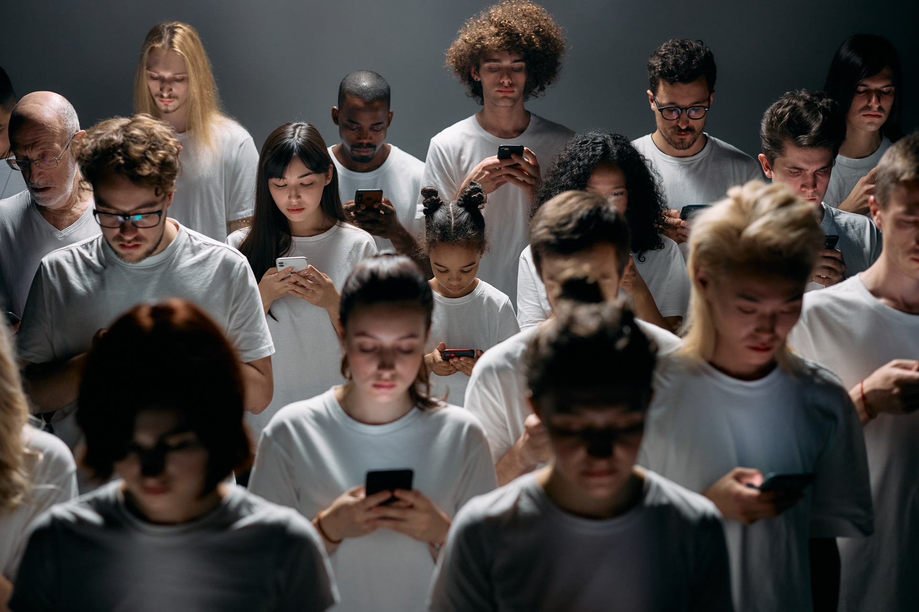
Sosyal medya bağımlılığı yeni bir kavramdır.
İşini, yeme-içmesini, günlük düzenini ihmal edecek düzeyde olan insanlar bağımlı olarak kabul edilebilir. Günümüzde sosyal medya kullanımının artması ile artan bazı hastalıklar bulunmaktadır. Bunlara sosyal medya hastalıkları(e-hastalıklar) denmektedir.
Bu hastalıklardan bazıları aşağıda yer almaktadır;

Slide 3
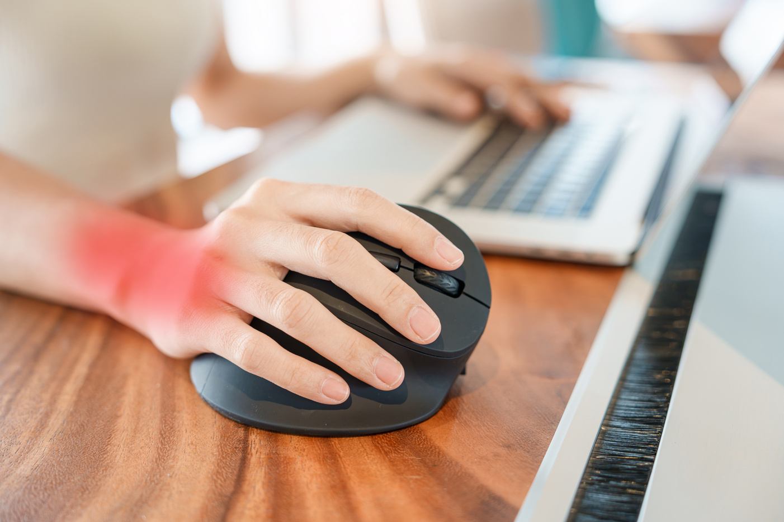
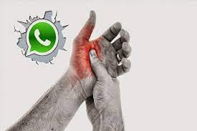
Fare Klavye Hastalığı veya WhatsAppitis
Bilgisayar, laptop başında uzun vakit geçirmek fare ve klavye kullanımı sebebi ile el ve bileği olumsuz etkileyerek, ahşap oymacılığı, tornacılık gibi mesleklerde de görülen karpal tünel sendromuna sebep olmaktadır. Hastalık kendini başparmak ile 2. ve 3. parmaklarda ağrı ile uyuşma şeklinde göstermektedir. İlerleyen durumlarda ise kuvvet kaybı ve kas erimesine yol
açabilmektedir.

Slide 4
Hayali Titreşim Sendromu
Hayali titreşim sendromu olarak ifade edilen kavram, kişilerin telefonları çalmadığı veya bildirim gelmediği halde öyle hissettikleri durumları ifade etmektedir.
2016 yılında yapılan bir çalışma, ikili ilişkilerde sıkıntılı olan ve güvensizlik yaşayan kişilerin bu sendroma yakalanma ihtimallerinin daha yüksek olduğunu göstermiştir. Kişiler bir beklenti halindeyse beyinleri yanlış sinyal verebilmekte ve hayali titreşimler duyup hissedebilmektedirler. Yani, bu durumun tamamen psikolojik kaynaklı olduğu ifade edilmektedir.

Slide 5
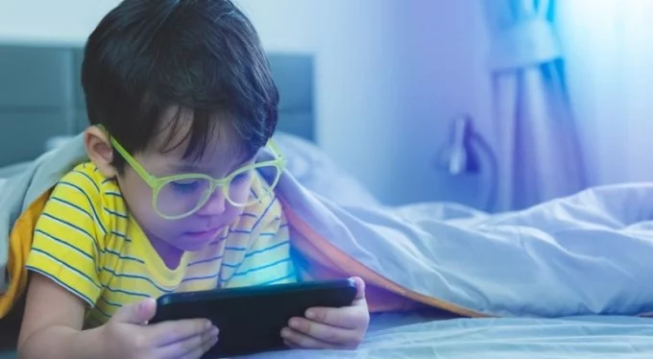
Hikikomori
Japoncada “toplumdan elini ayağını çekmek” anlamına gelen “Hikikomori,” kişilerin birden eve kapanmasına, en yakın çevresi ve ailesiyle bile iletişimi koparmasına neden oluyor. Teknolojik gelişmenin beraberinde getirdiği bir hastalık olarak görülen Hikikomori, kişinin sanal âlemde iletişim bağımlılığı geliştirip, kendini sosyal çevreye kapatması olarak görülüyor.
İlk başlarda büyük bir keyifle geçen sanal âlemdeki bu zaman dilimi bir süre sonra depresif bir ruh haline neden oluyor. Bu duygudurum değişiminden dolayı hastalığa “modern tip depresyon” ismi de veriliyor.

Slide 6
Ego Sörfü
Kişinin sürekli olarak başta arama motorları olmak üzere diğer sosyal medya ağlarında kendi adını araması ve hakkında ne gibi bilgilere ulaşabildiğini, neler yazıldığını ve paylaşıldığını takıntılı olarak takip etmesi durumuna ego sörfü deniliyor. Ego sörfü, Oxford İngilizce Sözlüğü’ne 1998 yılında girmiştir. Ünlü ve ünlü olmayan insanlar kendi adlarına rastlamak için yahoo gibi popüler arama motorlarını kullanırken kendi ismi ile ilgili hiçbir sonuca ulaşamadıkları zaman hayal kırıklıkları yaşama durumları Ego Sörfü olarak tanımlanmaktadır.
Hastalık tanısı koyulan kişilerin sayısının hızla artışı günümüzde birçok psikolojik bozukluğun başlangıcı olarak ele alınıyor.

Slide 7
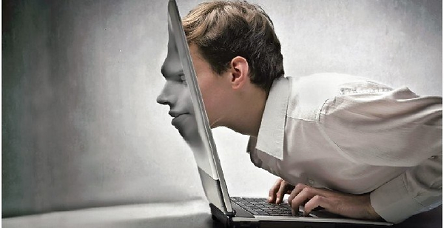
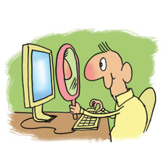
Ego Sörfü
Yapılan araştırmalara göre, ego sörfü çeşitli amaçlarla yapılabilmektedir. Bunlardan biri, kişilerin eğlence amaçlı aynı isime sahip ünlüleri tespit etmek için arama yapmalarıdır. Bir diğeri ise, kişilerin çevrimiçi itibarlarını korumak için ego sörfü yapmalarıdır. Yani, kişi kendi hakkında bilinmesini veya duyulmasını istemediği, kişisel veri ve bilgilerinin halka açık bir şekilde yayınlanmış olma ihtimaline karşı bir arama gerçekleştirebilmektedir. Kamu çalışanı bir kişi imajını korumak adına ego sörfü yoluna gidebilmektedir.

Slide 8
Blog ifşacılığı
Herkesin bilmesi gereken, öğrenilmesi için yayınlanması için şart olan bilgileri (en azından kendileri öyle gördükleri için) sürekli online ortamlarda yayınlama hastalığıdır. Kendine ve yakın çevresine dair birçok detayı her ayrıntısının altını çize çize kişisel bloglarında paylaşan kimseler de ileri boyut blog ifşacısı olarak görülebilir

Slide 9
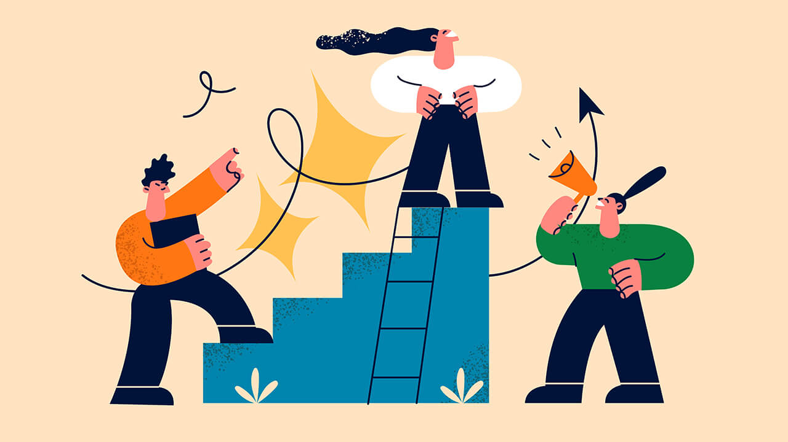
Youtube Narsisizmi
Youtube Narsizmi, kişilerin kendilerini tanıtmak ve sanal dünyada bir yer edinmek amacıyla, youtube platformunu kullanmalarına dayalı bir hastalık türü olarak tanımlanmaktadır. Kişiler için önemli olan kendilerini göstermek, takdir toplamaktır. Videolarını oluştururken düşündükleri şey, içeriklerin kendilerini yansıtmasından ziyade “ne yapsam insanlar daha çok beğenir, daha çok izlerler?” şeklindedir. Amaçları, popüler olmak ve beğenilmeyi arzulamaktır.

Slide 10

Youtube Narsisizmi
Narsizm, kişinin kendine duyduğu hayranlık ve bağlılıktır. Narsist kişilerin bir özellikleri de eleştiriye aşırı duyarlı olmaları ve diğer kişilerin ihtiyaçlarını kolaylıkla anlayamamalarıdır. Bu özellik de göz önünde bulundurulduğunda youtube da oluşturulan ve beğeniye sunulan kimlik onlar için hayati önem taşımaktadır. Kişinin takipçileri tarafından beğenilme arzusuna bulduğu karşılık ve takdir edilme durumu kendisini daha çok sevmesini ve önemsemesini sağlayacaktır. Kişinin yayınlarının beğenilmemesi ve aşırı eleştirilmesinin ciddi psikolojik bozukluklara ve hatta intiharlara yol açabildiği belirtiliyor.

Slide 11

Google Takibi (Stalking)
Yapı olarak ego sörfüne benzeyen bu hastalık kişinin kendisi yerine yakın çevresinde bulunan herkesin adını sürekli dünya genelinde en çok kullanılan arama motoru olan Google üzerinde araması ve haklarında bulduğu bilgileri sürekli kontrol edip kaydetmesi dürtüsüdür. “Stalking” ifadesi Türkçeye “ısrarlı takip” olarak çevrilebilir.
Google takibi başkaları hakkında çeşitli bilgiler bulup gün yüzüne çıkardıkça rahatlayan kişilerin sahip olduğu takıntıyı tanımlamak için kullanılmaktadır.

Slide 12
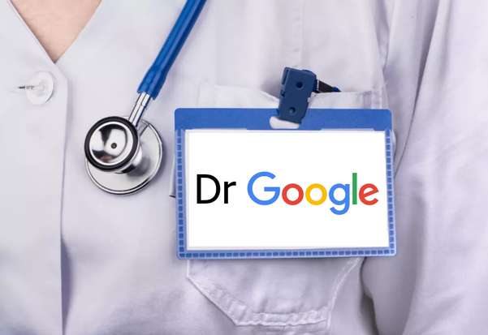

Siberhondrik bozukluk
Kişinin kendisinde var olduğunu düşündüğü hastalıklar ile ilgili internette bilgi ve tedavi yöntemleri araştırıp kendisine tanı koymaya çalışması halidir. Bu kişiler defalarca hastaneye gittikleri halde yapılanların yetersiz olduğunu düşünerek doktorlara bilgiçlik taslamaktadırlar. Normal çıkan tetkikler onları daha da hırslandırır ve internette daha yoğun araştırma yapmaya devam ederler. Sonuç olarak, Siberhondrik hastaları ilaçların prospektüslerini de okudukları için ilaçlara da güvenmeme durumları tespit edilen durumların başında gelmektedir.
Sık sık internette bunu tekrarlayan bu kişiler çevresindekileri de aynı yöntemlerle tedavi etme isteği hissederler. Siberhondrik kişilerin yanlış uyguladıkları tedavi yöntemleri çok sayıda olumsuz sonuca yol açmış ve açmaya da devam ediyor.

Slide 13
Photolurking
Photolurking, sosyal medya araçları üzerinden başka kişilerin fotoğraflarına uzun süreler boyunca bakmak ve bu davranışı sıklıkla tekrarlamak anlamında kullanılan bir kavramdır.
Kişileri bu tarz davranışlara iten birçok sebep olabileceği gibi çevresindeki kişileri uzun süreler boyu incelemek ve takip etmek de kişiler üzerinde birçok soruna yol açabilir. Örneğin, kişinin kendinde yetersiz gördüğü fiziksel bir özellik veya elde etmek isteyip elde edemediği bir başarıyı başkalarında görmesi kişide özgüven eksikliği, benlik saygısında düşüş, kendini yalnız hissetme gibi durumlarla sonuçlanabilir.

Slide 14
Selfitis
Selfitis; kişinin kendi fotoğrafını (selfie, özçekim) çok fazla çekip bunları sosyal medyada yayımlaması ile karakterize olan obsesif kompulsif bozukluktur. Bu durum temel olarak kişinin toplumda hissettiği kabul edilirliğini derecesini arttırmak ve diğer kişilerle daha iyi iletişim kurma çabasından ortaya çıkar. Selfitis; mahremiyet problemlerinin oluşması, kişide bağımlılığa neden olması, bireyler arası ilişkilere zarar vermesi, kişilerin görünümlerine aşırı önem verme çabalarını doğurması nedeniyle hastalık olarak kabul edilir. Selfitis üç ayrı şekilde tanımlanır.

Slide 15
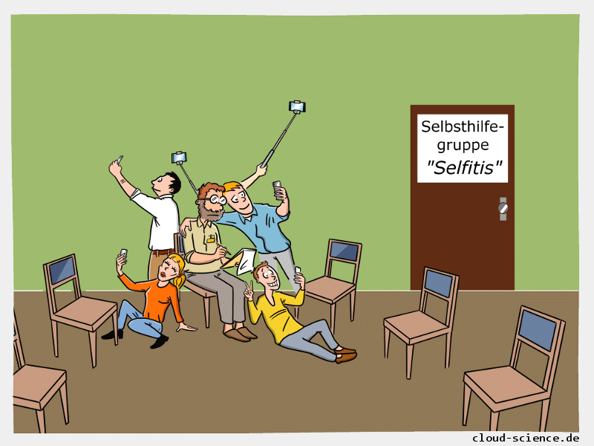
Borderline Selfitis: Günde en az üç kez selfie fotoğraf çekmek, sosyal medyada yayımlamamak.
Akut Selfitis: Günde üç ila altı arası selfie fotoğraf çekmek ve sosyal medyada yayımlamak.
Kronik Selfitis: Kontrol edilemeyen bir dürtü şeklinde selfie fotoğraf çekmek ve sosyal medyada günde en az altı kez yayımlamak.

Slide 16
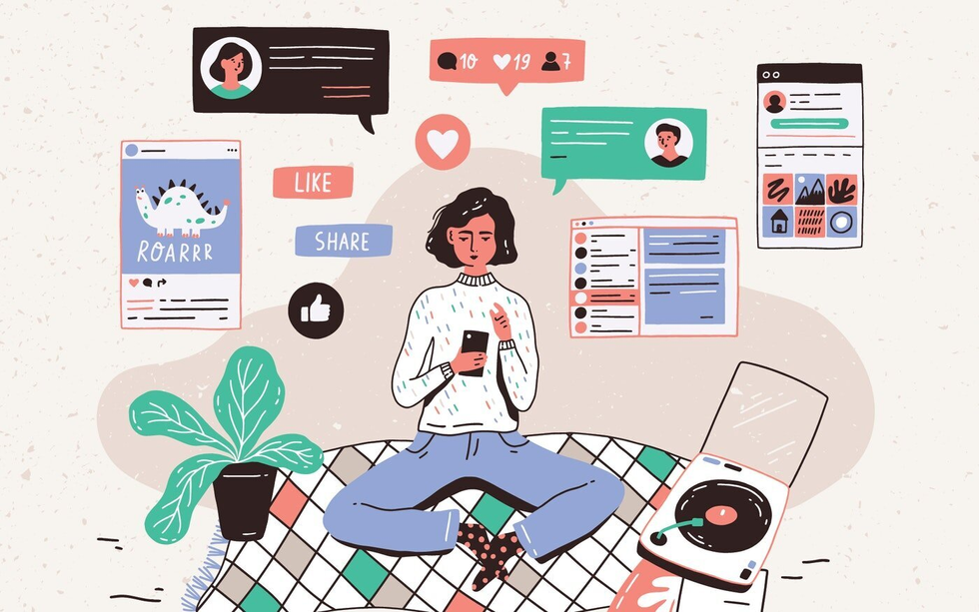
Fomo Hastalığı
Fomo Hastalığı; başka bir işle ilgilenirken sosyal medya üzerinden arkadaşlık kurulan kişilerin neler yaptıklarından haberdar olma isteğine karşı koyamayıp sürekli bu kişileri takip etme isteği ile karakterizedir. Bu hastalar sosyal medyaya erişemedikleri zamanlarda sanal âlemdeki gelişmeleri kaçıracakları korkusuyla endişeli ve gergin olurlar. “Gelişmeleri Kaçırma Korkusu” olarak dilimize çevrilmiştir.

Slide 17
Başka bir işle ilgilenirken sosyal medya hesaplarında paylaşılan iletileri görememe korkusu olarak karşımıza çıkan Fomo Hastalığı; işini bitirir bitirmez bir önce gördüğü paylaşıma kadar geriye doğru giderek önceki paylaşımı gördüğü an kişide oluşan anksiyetinin sona ererek rahatlama durumuyla yeni tanımlanmış bir hastalık… Fomo hastaları yeni gelişmeleri herkesten daha sonra öğrenme korkusu taşırlar. Örneğin birden fazla kişiye gönderilen bir e-postayı en son okuyan ve detayları en son öğrenen kişi olmaktan, sosyal medyadaki bir iletiye en son yorum yapmaktan korkmaları nedeniyle akıllı telefon, tablet cihazlar, dizüstü veya masaüstü bilgisayarlarını farkında olmadan her fırsatta sürekli kontrol ederler ve bu cihazlardan en az birini sürekli yanlarında taşırlar.

Slide 18
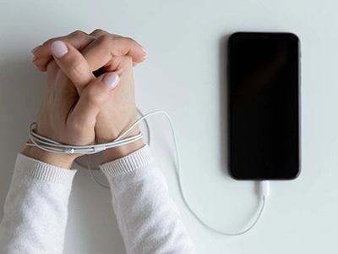
Nomofobi
İngilizce “No Mobile Phone Phobia” kelimelerinin kısaltılmasıyla adlandırılan ve dilimize “Telefonsuzluk Fobisi” olarak çevirebileceğimiz bu hastalık; özellikle Z kuşağı olarak adlandırılan ve akıllı cep telefonlarını okuma yazma dahi bilmeden kullanmaya başlayan yeni nesli yakından ilgilendiren dijital çağın yeni tanımlanmış hastalıklarındandır. Hastalığa sebep olan esas neden aşırı telefon kullanımının oluşturduğu bağımlılıktır.

Slide 19
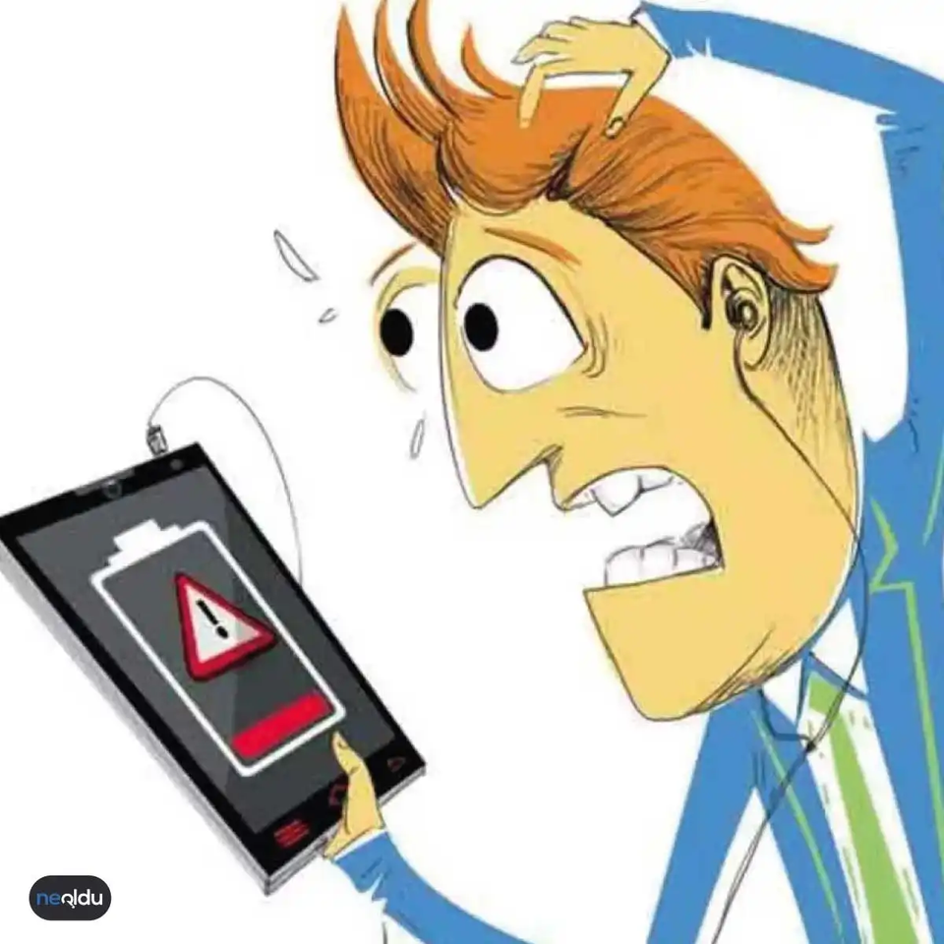
Telefonu yanındayken bile unutmuş olabileceği düşüncesiyle sürekli elini cebine veya çantasına atarak varlığını kontrol etme, telefonun yokluğunun veya unutulmasının kişide beklenmeyen fiziksel ve psikolojik tepkilere neden olması, şebeke sinyali olmadığında ya da şarj bittiğinde aşırı öfkelenme, kısa süreliğine dahi olsa telefonunu kapatamama, telefonsuz kendisini eksik hissetme ve telefondan ayrı kaldığında hayattan kopmuş hissine kapılma, interneti olmayan ortamları tercih etmeme gibi durumlar hastalığın temel bulguları arasındadır.

Slide 20
SONUÇ
Sosyolog Erving Goffman’ın da belirttiği üzere
sosyal ağlarda kullanıcıların gerçekte olduğundan farklı olarak bir aktör gibi davranmaları “benliğin sunumu” amacından saparak “benliğin reklamına” dönüşmüştür. Ayrıca sosyal ağlarda sıklıkla onay alan bireyler popüler olmakta ve sosyal gruplarda daha fazla kabul görmektedirler. Böylece sosyal ağ kullanıcılarının onay bağımlılığı serüveni artarak çeşitli sorunlara neden olmaktadır. Nitekim bireylerin gerçek yaşamda sanal kimliklere bürünmesi “benliğin yitirilmesi ve çeşitli psikolojik risklerin artmasına” yol açmıştır. Ayrıca günümüzde kimlik karmaşası (çevrimiçi görünmezlik), siber zorbalıklarında oluşmasına zemin hazırlayan önemli bir etkendir.

Slide 21
Sonuç olarak; kişilerin teknolojiyi aşırı, bilinçsiz ve zamanlarının büyük bir bölümünü kapsayacak şekilde kullanmaları, teknolojiye erişemedikleri zamanlarda yoksunluk belirtileri göstermelerine veya e-hastalık diye adlandırılan türlü teknolojik rahatsızlıklara neden olabileceği görülmektedir. Bu nedenle;
  Kişilerin özdenetim sağlamaları,
  Teknolojinin hangi amaçlar doğrultusunda ve ne sıklıkla kullanıldığının belirlenmesi,
  Kişilerin takdir edilme ve onaylanma ihtiyaçlarını sanal dünyadan karşılamak yerine gerçek hayata odaklanmaları,
  Kişilerin beklentilerinin karşılanmadığını ve kendilerini yetersiz hissettikleri zamanlarda, mevcut durumu görmezden gelmek ve özeleştiride bulunmak yerine “öz sevecenlik” kavramının önerdiği gibi ‘kendilerine karşı sevgi dolu ve anlayışlı’ olmayı seçmeleri önem taşımaktadır.

